Slide 1

Bài 72
ươm ươp

Slide 2
Tiết 1

Slide 3


Hoa mướp vàng ươm, bướm bay rập rờn

Slide 4
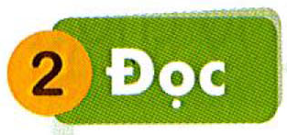

ươm
ươp
chườm đượm gươm ướm
lượp mướp nượp ướp

Slide 5
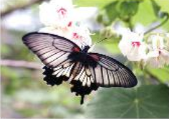
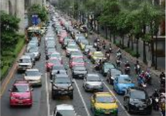
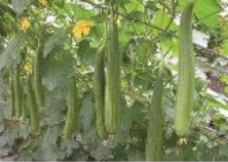
con bướm
nườm nượp
giàn mướp

Slide 6
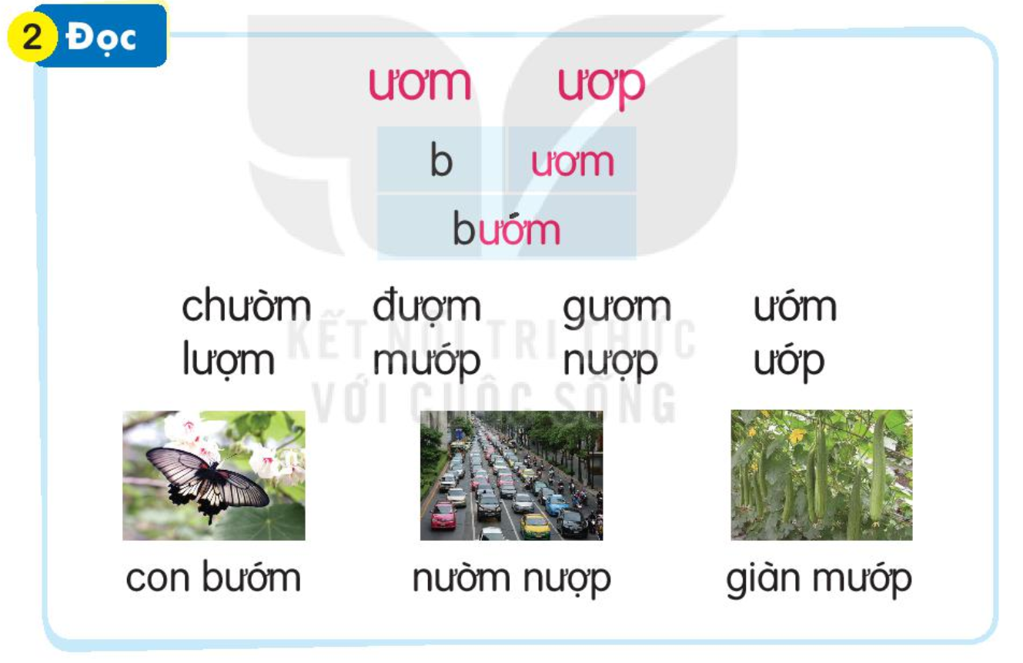

Slide 7

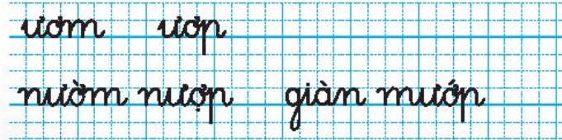

Slide 8
Tiết 2

Slide 9
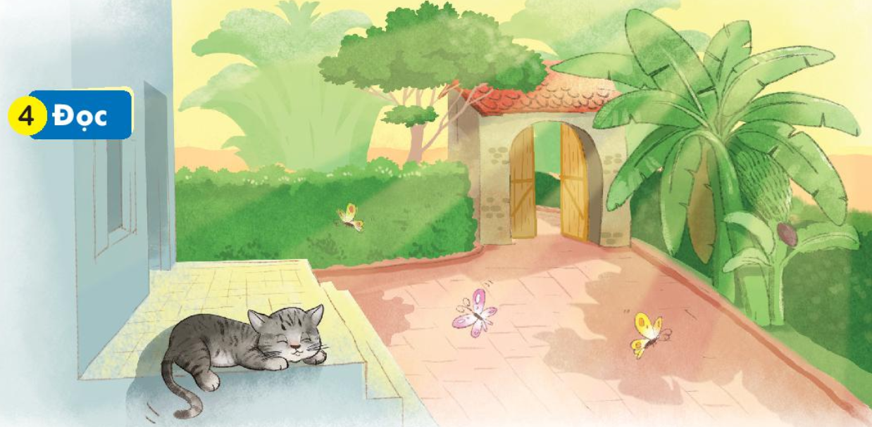
Nắng vàng ươm như mật trải khắp sân. Chú mèo mướp thảnh thơi nằm sưởi nắng bên thềm. Mắt chú lim dim ra điều thích thú. Mấy sợi ria mép rung rinh. Đừng thấy mèo ta hay nằm dài mà nghĩ chú lười. Sưởi nắng giúp mèo dẻo dai hơn đấy.

Slide 10
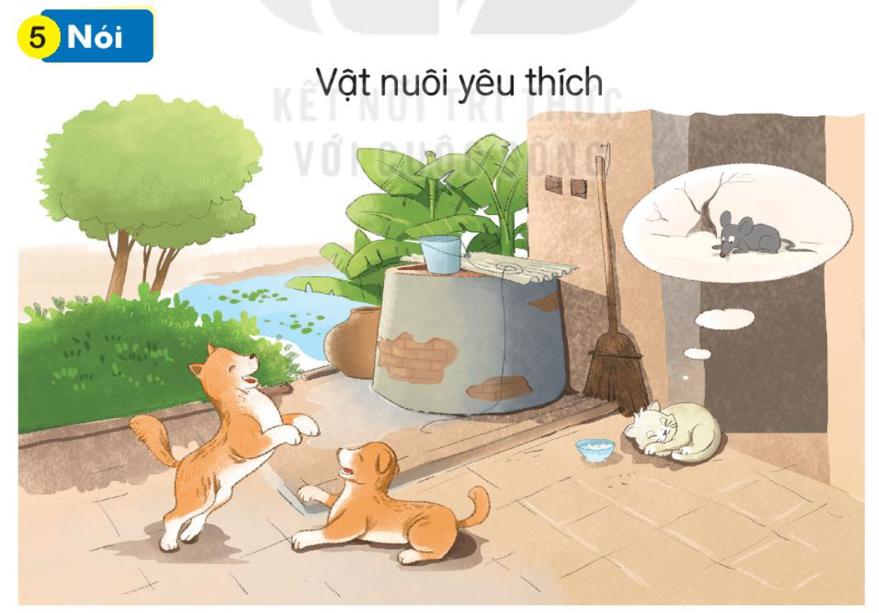

Slide 11

Tìm từ ngữ chứa vần ươm, ươp
ươm
ươp
Đặt câu với từ ngữ vừa tìm được.

